Slide 1
Язык Python.
Описание базовых конструкций.
Евгений Борисов

Slide 2
Python: типы данных
Логические
Числовые
Строки
Списки
Множества
Словари
None

Slide 3
Python: тип данных логический
Boolean Type:
True
False

Slide 4
Python: типы данных числовые
Numeric Type:
int – целое число
7
float – число с плавающей точкой
7.5, 75e-1

Slide 5
Python: тип данных cтроки
Text Sequence Type
'привет'
"медвед"
' ' 'превед
Медвед' ' '

Slide 6
Python: типы данных списки
Sequence Type:
list – список
[ 1, 2, 'a', [ 4,'a', 5,] , ]
tuple – кортеж
( 1, 2, 'a', )

Slide 7
Python: типы данных множества
Set Types:
set – множество
set([1,2,2,3,4,2,3,4]) → {1,2,3,4}
frozenset – неизменяемое множество

Slide 8
Python: типы данных словарь
Mapping Types:
dict – словарь
{'a':1, 'b':2, 'zzz':7,}

Slide 9
Python: изменяемые типы данных
всё есть объекты
присваивание создаёт новый объект
immutable:
int float bool string tuple frozenset
mutable:
list dict set

Slide 10
Python: операции
Операции с данными:
арифметические, логические,
cтроковые, битовые
управление
циклы
ввод / вывод

Slide 11
Python: операции с данными
присваивание, арифметика и сравнения
a / b
a // 3
a % 3
a - b
a + b
a * b
a**2
a<10
b<=7
a>2
a!=b
a==1
a,b = 1,2
a,b = b,a
a = 10
a += 7

Slide 12
Python: операции с данными
логические
a or b
a and b
not b
a = True
b = False

Slide 13
Python: операции с данными
битовые
a = 255
b = 7
a^b
a&b
a|b
a>>3

Slide 14
Python: операции с данными
строковые
s = 'abc'
s*3 → 'abcabcabc'
s + 'dmr' → 'abcdmr'

Slide 15
Python: операции управления
if not x:
print('x')
elif y:
print('y')
else:
print('z')
отступ в качестве операторных скобок

Slide 16
Python: цикл while
i=0
while i<5:
print(i)
i+=1
i=0
while i<5:
i+=1
if i<3:
continue
print(i)
i=0
while True:
print(i)
i+=1
if i>5:
break

Slide 17
Python: цикл for
for x in [1,2,3,4]:
print(x)

Slide 18
Python: списки (list)
s=[1,7,3,4,['a','b'] ]
s=[1,5,3,4,]
len(s) sorted(s)
s[2] s[2:] s[2:4]
2 in s
s.append(9)
s.insert(5,'a')
s.index(2)
s = list(range(10))
s = [ i/2 for i in range(10) if i!=3 ]

Slide 19
Python: кортежи (tuple)
c = (1,2,3,5)

Slide 20
Python: словари (dict)
d = { 'a':1, 'b':44, 'c':45, 'cvc':-1, }
d['c']→ 45
d.keys() d.values()

Slide 21
Python: множества (set)
s = set([1,2,3,1,3,4,5])
{1,2,3,4,5}
s[2] → error
операции: & | -

Slide 22
Python: менеджер контекстов (with)
with open('temp.txt','r') as f:
x = f.read()
with open('temp.txt','r') as f:
x = [ s for s in f.read().split('\n') if s ]

Slide 23
Python: функции
def myfunc(x,y=1):
print(x)
return x+1,y/2
возможность определения значения параметра по умолчанию
a,b = myfunc(y=5,x=-1)
возможность именования параметров

Slide 24
Python: итераторы
объект перечислитель
реализует навигацию по элементам другого объекта
выдаёт следующий элемент __next__()
если элементов больше нет
то «бросает» исключение
s='abcdef'
it_s = iter(s)
it_s.__next__()
for c in it_s:
print(c)
s='abcdef'
for c in s:
print(c)

Slide 25
Python: генераторы
генерируем последовательность
def ones(n):
while n > 0:
n -= 1
yield 1
for o in ones(4):
print(o)

Slide 26
Python: функциональное программирование
squares = map(lambda x: x * x, [0, 1, 2, 3, 4])
sum = reduce(lambda a, x: a + x, [0, 1, 2, 3, 4])

Slide 27
Python: ООП
class Animal:
def __init__(self, name, color):
self.name = name
self.color = color
class Wolf(Animal):
def bark(self):
print("Grr...!")
class Dog(Wolf):
def bark(self):
super().bark()
print("Woof!")
def __repr__(self):
return "Dog({})".format(self.name)

Slide 28
Python: ООП декораторы
class Rectangle:
def __init__(self, width, height):
self.width = width
self.height = height
self._allowed = False
def calculate_area(self):
return self.width * self.height
@classmethod
def new_square(cls, side_length):
return cls(side_length, side_length)
@staticmethod
def square(a):
return a**2
@property
def allowed(self):
return self._allowed
@allowed.setter
def allowed(self, value):
self._allowed = not(value)
sq = Rectangle.new_square(5)
print(sq.calculate_area())
# 25
sq.allowed=0
print(sq.allowed)
# True
print(Rectangle.square(4))
# 16

Slide 29
Python: Исключения
try:
r = myfunc()
except Exception as e:
print(e)
finally:
print("end")
raise RuntimeError('Failed to open database')
assert x==0, 'error: x!=0'

Slide 30
Python: модули
import numpy as np
help(np)
np.__name__
np.__version__
from numpy.random import rand
numpy
matplotlib
sympy
pandas
geopandas
scikit-image
scikit-learn

Slide 31
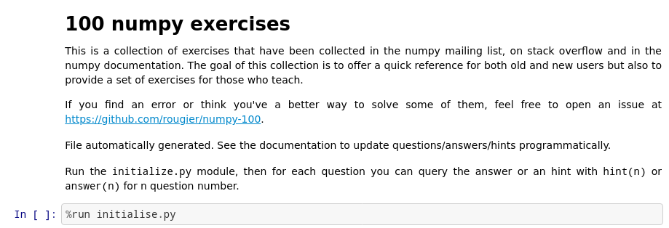
Python: упражнения numpy
https://github.com/rougier/numpy-100

Slide 32
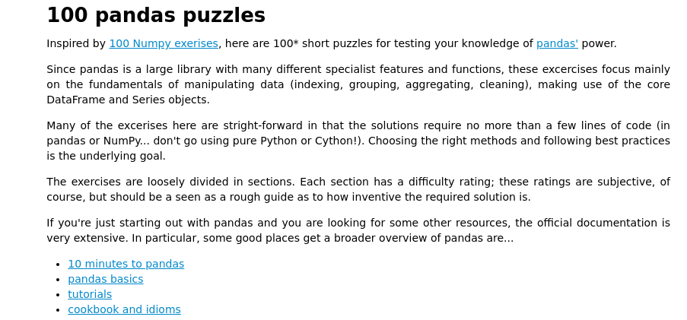
Python: упражнения pandas
https://github.com/ajcr/100-pandas-puzzles/

Slide 33
Python: что почитать?
Лутц М. Изучаем Python. пер. с англ. — СПб.: ООО “Диалектика”, 2019.
Дауни А. Основы Python. Научитесь думать как программист. пер. с англ. — Москва : "Манн, Иванов и Фербер", 2021.
Дейтел П., Дейтел Х. Python: Искусственный интеллект, большие данные и облачные вычисления. — СПб.: Питер, 2020.
Python Help : Tutorial https://docs.python.org/3/tutorial/index.html
SoloLearn : Python http://www.sololearn.com/Course/Python/
http://github.com/mechanoid5/ml_lectorium

